Slide 1

САВЈЕТОДАВНО ИНСТРУКТИВНИ РАД ЗА НАСТАВНИКЕ ЕНГЛЕСКОГ ЈЕЗИКА
            Бањалука, август 2022. године

Slide 2
Пројекат Друштва психолога Републике Српске, Министарства просвјете и културе и Републичког педагошког завода:
„Интервизијска и социјално-психолошка подршка професионалцима у образовном сектору у Републици Српској“
у оквиру Програма „Брига о дјеци: заједничка одговорност и обавеза“
Реализован семинар: „Унапређење професионалних компетенција професионалаца у образовању у Републици Српској“

Slide 3
Пројекат су представили:
Др Наташа Цвијановић, помоћник министра
Др Сања Радетић Ловрић, предсједник Управног одбора Друштва психолога Републике Српске
Др Срђан Душанић, декан Филозофског факултета Бања Лука
Доц. др Татјана Марић, Природно-математички факултет
Проф. др Александра Хaџић
Др Татјана Михајловић

Slide 4
Утицај КОВИД 19 пандемије на квалитет в/о рада – преглед резултата истраживања
Истраживање је, у сарадњи са Министарством просвјете и културе Републике Српске и Републичким педагошким заводом, реализовало Друштво психолога Републике Српске.
Истраживање је проведено у 18 градова и општина Републике Српске у периоду од октобра до новембра 2021. године. У истраживању је учествовало 13 основних школа, осам средњих школа и седам предшколских установа.
Истраживање:
Испитати ставове ученика, наставника, васпитача и стручних сарадника о изазовима са којима су се сусретали у васпитно-образовном раду током пандемије у периоду од марта 2020. године до октобра 2021. године на подручју Републике Српске.

Slide 5
Структура укупног узорка према категоријама испитаника
Испитаници f %
Ученици 2125 58,0
Наставници 903 24,6
Стручни сарадници (ОШ и СШ) 243 6,6
Васпитачи и стручни сарадници (предшколске установе) 395 10,8
Укупно испитаника 3666 100

Slide 7
Препознати проблеми који произилазе из резултата истраживања:
Родитељски захтјеви од школског успјеха дјеце вс. родитељски захтјеви од наставника и школе
Канали комуникације у школи (подршка колега, подршка дјеци, сарадња).
Ауторитет наставника, дигнитет професије и моћ.
Афективна везаност у школи – социјалноемоционалне потребе дјеце
Рефлексија и саморефлексија су темељне компетенције наставника
Извјештај истраживања можете потражити на:
https://dprs.rs.ba/2022/04/28/vaspitanje-i-obrazovanje-u-doba-covid-19-pandemije-izvjestaj-istrazivanja/

Slide 8
Родитељска очекивања од дјеце и наставника
Школски успјех код дјеце
Школска пракса показује да ученици нису задовољни оцјенама али и родитељи нису задовољни оцјенама.
Јављају се критике које указују да иза одређених оцјена не стоје адекватна знања.
Оцјене и оцјењивање у класичној настави ученицима служе као потврда вриједности и награда, наставницима као средство моћи и пресије, родитељима као потврда успјешности васпитања или извор фрустрације према систему образовања (школи).
Школски успјех се не односи само на оцјене и не подразумијева само когнитивни развој ученика, него и емоционални, социјални и физички развој дјетета.

Slide 9
Родитељске амбиције и очекивања
Амбиције родитеља - Сваки родитељ жели најбоље за своје дијете.
Родитељи се разликују у погледу одређивања онога шта је најбоље за њихово дијете.
Савремени родитељи неријетко претпостављају да дјеца желе оно што они нису имали или што су жељели, а нису постигли у дјетињству, преферирају попустљив стил уз ригидност у испуњавању амбиција. Управо ту настају проблеми.

Slide 10
Фактори који утичу на родитељска очекивања од школског успјеха дјетета
Квалитет породичне интеракције
Животне промјене
Укљученост родитеља
Комуникација између родитеља и дјеце
Разумјевање родитељских очекивања од стране дјеце
Емоционална подршка родитеља
Животни успјех родитеља
Степен образовања родитеља
Социоекономски статус породице
10. Родитељски став о насљедности интелигенције
11. Повјерење у образовни систем
12. Повјерење у повратне информације од наставника
13. Вјеровање у труд и залагања
14. Повјерење у дјечије способности
15. Радне навике дјеце
16. Дјечија/ученикова перцепција родитељских очекивања
17. Систем награђивања
18. Однос између оца и мајке

Slide 11
Ланац неповољног утицаја нереалних родитељских очекивања од школског постигнућа дјеце
Нереална и висока родитељска очекивања
Слика о себи
Самопоштовање
Самоефикасност
Губитак самопоуздања
Губитак самоинцијативности
Емоционалне тешкоће
Комуникација
Социјалне вјештине
Интерпресоналне релације
Одбране – промјене у понашању
Промјене особина
(перфекционизам, амбициозност, несамосталност, ...)

Slide 12
Начини реаговања дјеце на родитељска очекивања
Родитељска очекивања имају веома снажан утицај на школски успјех дјеце, јер дјеца на основу родитељских очекивања граде сопствена.
Најчешће реакције дјеце су:
прихватање (беспоговорно прихватање, властито прихватање)
конфронтирање,
повлачење,
избјегавање,
неутрализација,
манипулација (скривање/лагање)

Slide 13
Могуће ситуације | Сарадња наставник-родитељ
Родитељске амбиције нису у складу са дјететовим потенцијалима и постигнућем | Потенцијални проблеми сарадње родитељ – наставник Неповјерење према наставнику Честе жалбе, покушај утицаја на рад наставника, захтјеви за изузећем наставника, промјена школе
Родитељске амбиције у складу са дјететовим потенцијалима и постигнућем | Нема проблема – постоји сарадња
Родитељска очекивања нереална и висока | Потенцијални проблеми сарадње родитељ-наставник Могућност неповјерења према повратним информацијама наставника
Родитељска очекивања реалистична | Углавном нема проблема – постоји сарадња Постоји повјерење у повратну информацију наставника
Дискрепанца родитељских очекивања и дјечије перцепције | Потенцијални проблеми сарадње родитељ-наставник Могући проблеми у комуникацији на релацији ученик – наставник Могуће понашајне и емоционалне промјене код дјеце Могуће слабљење школског успјеха ученика и мотивације за постигнућем

Slide 14
Како се родитељска висока очекивања рефлектују на наставнике?
На емоционалном плану: повријеђеност, разочараност, љутња, страх – страх од губитка посла и професионалног кредибилитета, страх од осуде колектива, анксиозност, беспомоћност, немоћ, незаштићеност, усамљеност, ...
На социјалном плану: притисци, оптужбе, оговарања, слабљење социјалних веза у колективу, изостанак подршке радних колега, недостатак отворене комуникације, губитак повјерења (када се наставник нађе у проблему са родитељским нереалним очекивањима и притисцима, а изостане очекивана подршка колега, јавља се разочарење и усамљеност), ...
На професионалном плану: промјена начина рада, губитак радне мотивације, незадовољство послом, сагоријевање на раду, слабљење отпорности на радне стресоре, смањен радни учинак, слабљење интереса за рад са дјецом, слабљење квалитета односа ученик-наставник, ...
На понашајном плану: повлачење, конфронтирање, научена беспомоћност, ...

Slide 15
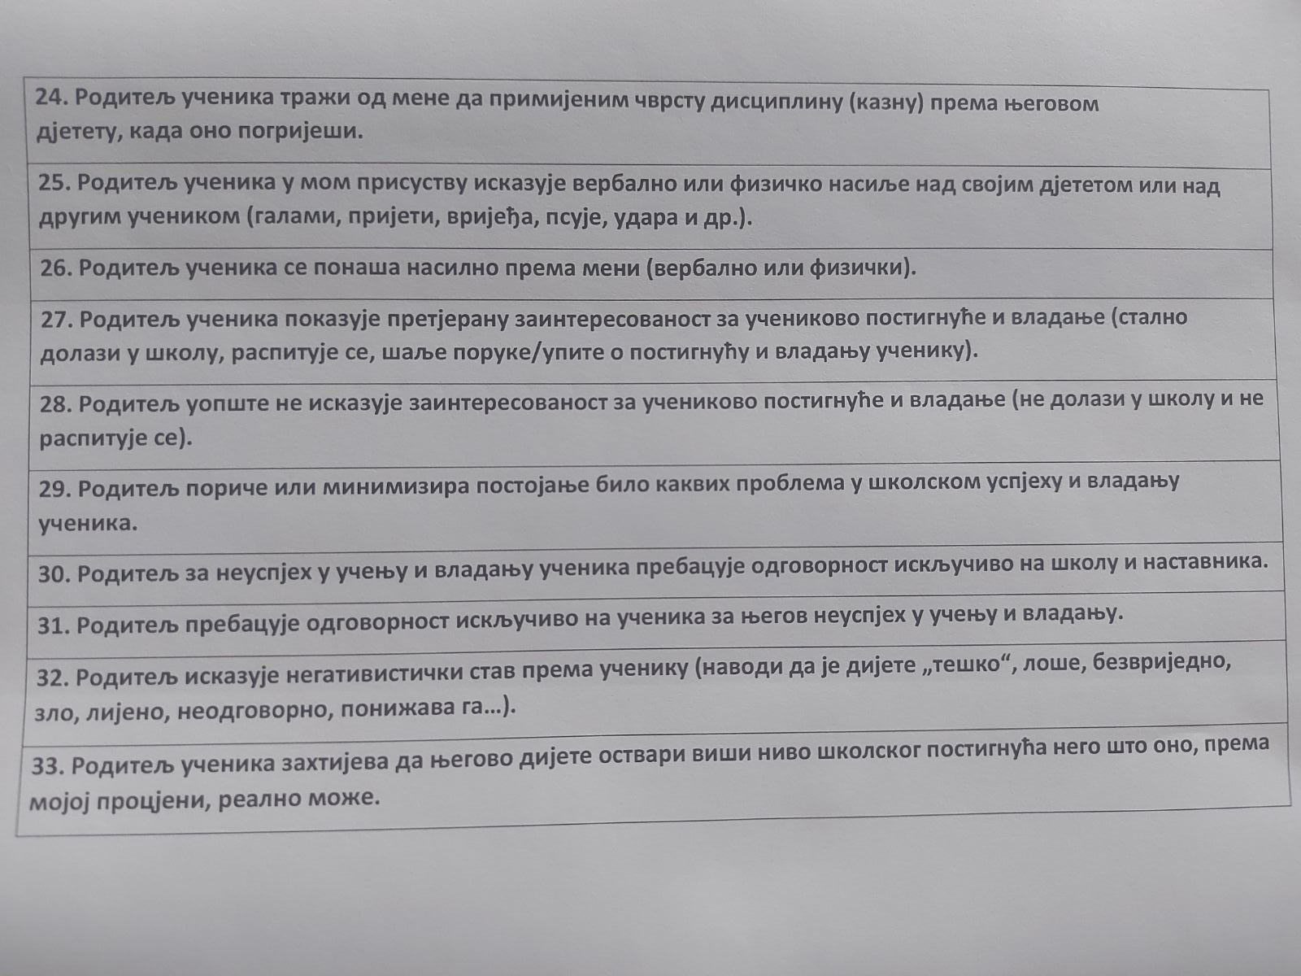
„Реферални механизам подршке дјеци у школама Републике Српске“
ЛИСТА ЗА СИСТЕМАТИЗОВАЊЕ НАСТАВНИЧКИХ ОПСЕРВАЦИЈА
(извод индикатора)

Slide 16
Канали комуникације у школи
Циљеви
Идентификовати најважније препреке те препоруке за развој квалитетне интерперсоналне комуникације у школи
Разумјети важност комуникационих канала у школи, те размотрити најбоље начине комуникације између различитих актера у школи.

Slide 17
Важност комуникационих канала у школи
Ефикаснији рад и већа продуктивност
Боља информисаност и размјена информација
Поспјешује тимски рад, спречава потенцијалне неспоразуме и конфликте
Фактор већег задовољства послом

Slide 18
Комуникациони канали унутар школе
Релација | Комуникациони канали
Ученици - ученици
Ученици - наставници
Ученици – стручни сарадници
Ученици - управа школе
Ученици - родитељи
Наставници - родитељи
Наставници – стручни сарадници
Наставници - управа школа
Управа школе - родитељи
Управа школе, стручно, административно и техничко особље

Slide 19
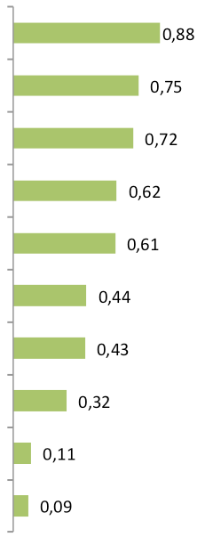
Утицаји наставника на успјех ученика
Моћ и ауторитет наставника
Припрема за час
Јасноћа наставника
Однос наставник - ученик
Професионално усавршавање
Неетикетирање ученика
Квалитет поучавања
Очекивања
Утицаји наставника
Наставниково познавање предмета
John Hattie (2009). Visible Learning. A Synthesis of over 800 Meta-Analyses relating to Achievement. Routledge.

Slide 20
Како да наставници остану ОK!
Хвалите ученике и награђујте добро понашање.
Поставите јасна правила и структуру.
Будите примјер онога што желите од ученика.
Разумите его стања и трансакције.
Покажите интересовање за сваког ученика као особу.
Разумите и уважите утицај породице.
Суочите ученике са потребом да преузму одговорност за своје понашање.
Покажите да умијете да опростите.
Будите вољу да се понашање промијени.

Slide 21
Афективна везаност у школи
Афективна везаност „Представља специфичан однос који се у најранијем дјетињству формира између дјетета и родитељске фигуре и траје кроз читав живот, као психолошка веза успостављена између двоје људи„ (Bowlby, 1988.; Стефановић – Станојевић, 2011).

Slide 22
Шта можемо да урадимо?
Да разумијемо њихове стратегије емоционалне регулације.
Дјеца их нису одабрала и не знају да их имају (замисли перспективу дјетета).
Умирење има предност јер нико узнемирен не може да мисли.

Slide 23
Рефлексија и саморефлекција – темељне компетенције наставника
Рефлексија – рефлексија је вјештина, која омогућава особи да буде свјесна шта тачно сада ради, у ком смјеру би требала ићи да би се развијалa (Радуловић, 2015);
Саморефлексија (лична рефлексија) – способност ума да свјесно промишља о себи, мјера нашег напредовања,
питања: шта ради, зашто и постоји ли ефикаснији/бољи начин да нешто уради (Vizek-Vidović, 2011; Јurić, 202);
Рефлексивна пракса – континуиран процес, заснован на рефлексивном размишљању и учењу из искуства на темељу кога наставник планира, изводи, врши евалуацију, мијења и документује властиту праксу (Bilač, 2016; Schön, 2013);
Професионални развој наставника – процес усавршавања наставника у пракси кроз различита подручја;
Компетенције (наставника) – већи број аутора компетенције анализира кроз знања, способности, вјештине и ставове (Ganezi, Hageri i Oliver, 1990; Biggz, 1994; Branković i Partalo 2011);

Slide 24
Питања за покретање саморефлексије
Да ли смислено користим своје вријеме?
Да ли улажем довољно труда у свој посао?
Да ли постижем циљеве које сам себи поставио/ла на послу?
Узимам ли неке ствари здраво за готово на послу?
Да ли размишљам о негативним мислима које се тичу посла прије него заспим?
Да ли допуштам да ме узнемире ствари на послу које су ван моје контроле?
Да ли размишљам здраворазумски када је посао у питању?

Slide 25
  ХВАЛА НА ПАЖЊИ!

